Slide 1
全程
全面
《晋城市“十四五”农业机械化发展规划》解读
高质
高效
Notes:
幸运日素材 淘宝店：https://shop145643496.taobao.com

Slide 2
1
发展背景
2
总体要求
3
全面提升粮食作物生产机械化水平
目 录
CONTENTS
4
大力发展特色农业产业全面机械化
5
着力推进丘陵山区农业机械化加速发展

Slide 3
6
聚力推动农业机械装备优化升级
7
做大做强农业机械化服务产业链
8
目 录
CONTENTS
努力提升农业机械化管理服务能力
9
保障措施

Slide 4
01
发展背景
（一）农业机械化扶持政策效应持续放大，农机装备基础更加稳固
（四）农业机械化新型经营主体持续壮大，社会化服务能力显著提升
发展成效
（二）农业机械化作业水平持续提高，全程全面机械化加快推进
（三）农业机械化技术推广成效明显，科技创新示范能力不断增强
（五）农业机械化服务体系建设持续加强，公共服务成效越加凸显

Slide 5
01
发展背景
发展机遇
面临挑战
一、全面推进乡村振兴，为农业机械化发展赋予了新使命。
二、加快实现农业农村现代化，为农业机械化发展明确了新目标。
三、推动城乡融合发展，为农业机械化发展提供了新舞台。
四、构建经济发展新格局，为农业机械化发展拓宽了新空间。
五、新技术新装备创新应用，为农业机械化发展增添了新动力。
发展形势
一、农业机械化高质量发展的扶持政策体系不够健全。
二、农业机械化全程全面发展的短板弱项比较突出。
三、农业机械化科技创新动能仍然不强。
四、农业机械化社会化服务发展缺乏后劲。
五、农业机械化公共服务不能满足生产实际需要。

Slide 6
02
总体要求
指导思想
基本原则
发展目标
1
2
3
坚持以习近平新时代中国特色社会主义思想为指导，全面贯彻落实党的二十大精神，牢固树立和贯彻新发展理念，以服务乡村振兴战略、满足广大农民对机械化生产的需要为目标，突出科技创新、机制创新、政策创新，强化分类指导、因地制宜、先行先试，加快农业机械化向全程全面高质高效发展，为全面推进乡村振兴、实现农业农村现代化提供坚强的农业物质装备支撑。
——农机装备水平全面提高。
——农机作业水平全面提升。
——农机社会化服务提档升级。
——农机化新技术推广应用。
——农机安全生产平稳有序。
——坚持围绕中心、服务大局。
——坚持政策扶持、市场主导。
——坚持创新驱动、协调发展。
——坚持系统谋划、协同推进。

Slide 7
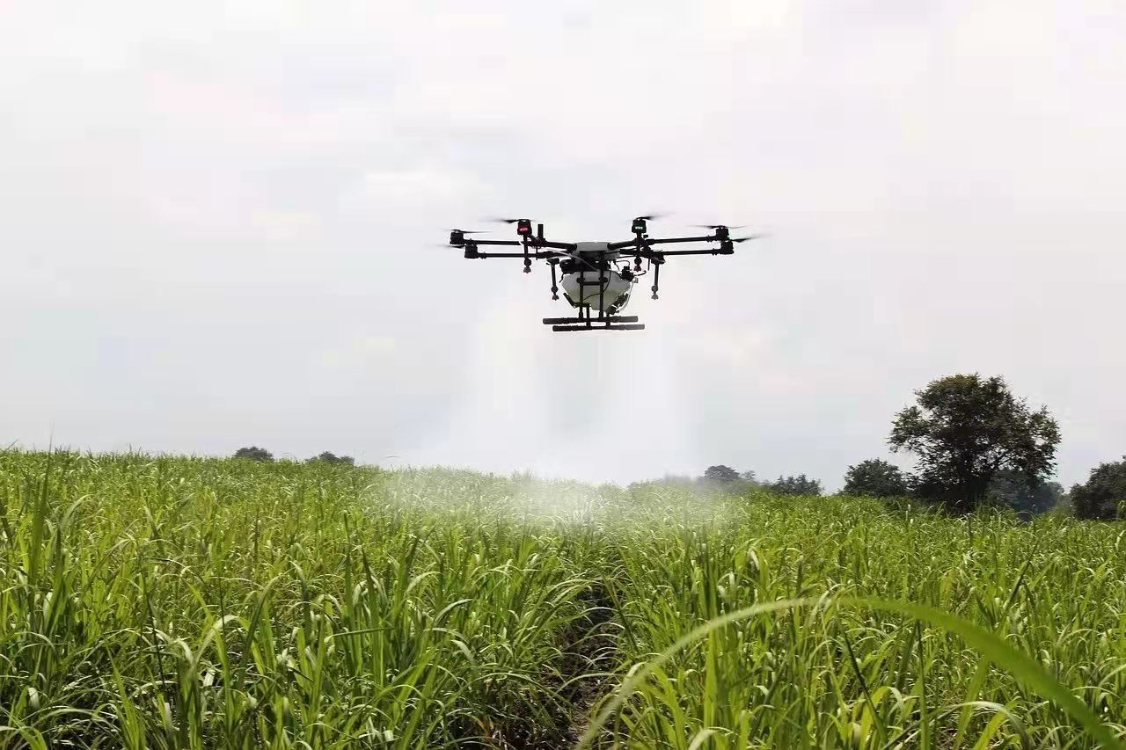
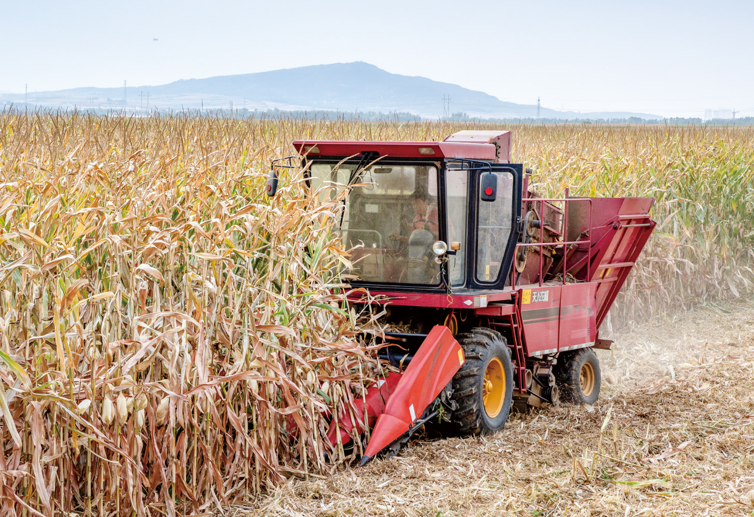
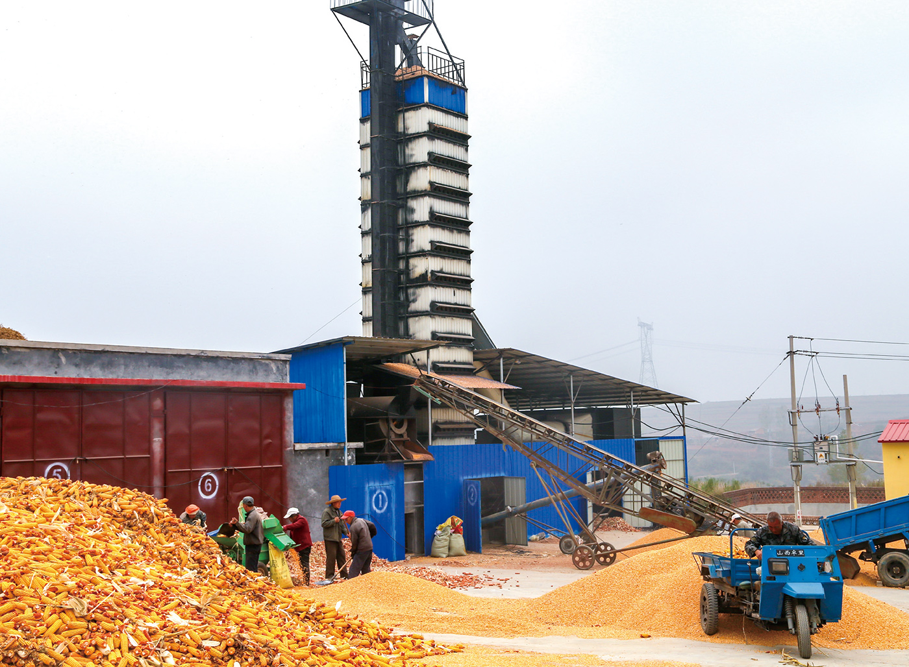
03
全面提升粮食作物生产机械化水平
夯实粮食生产全程机械化基础
01
推进粮食机械化生产关键环节减损提质
02
推广绿色高效新机具新技术试验示范
03

Slide 8
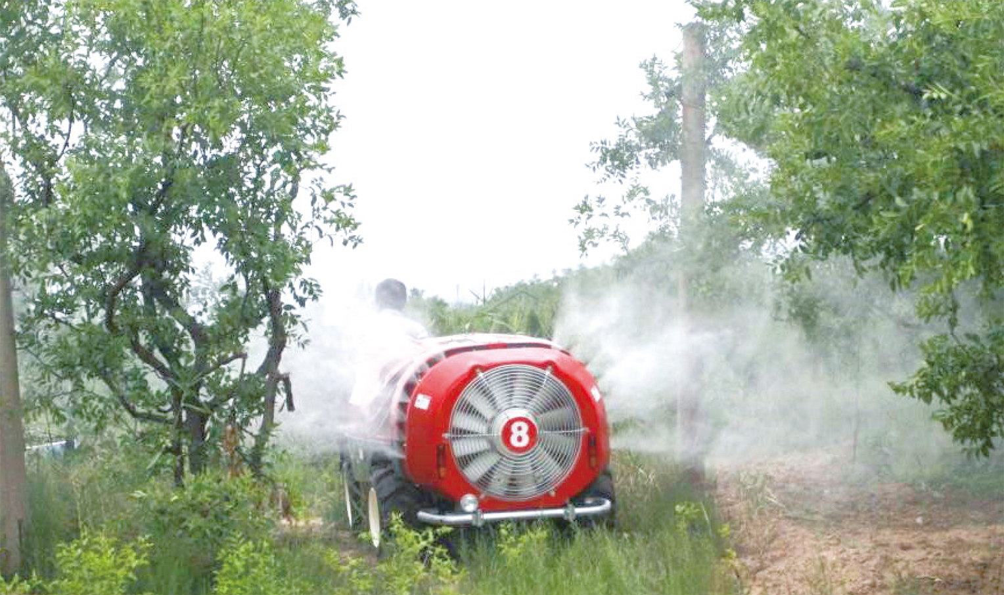
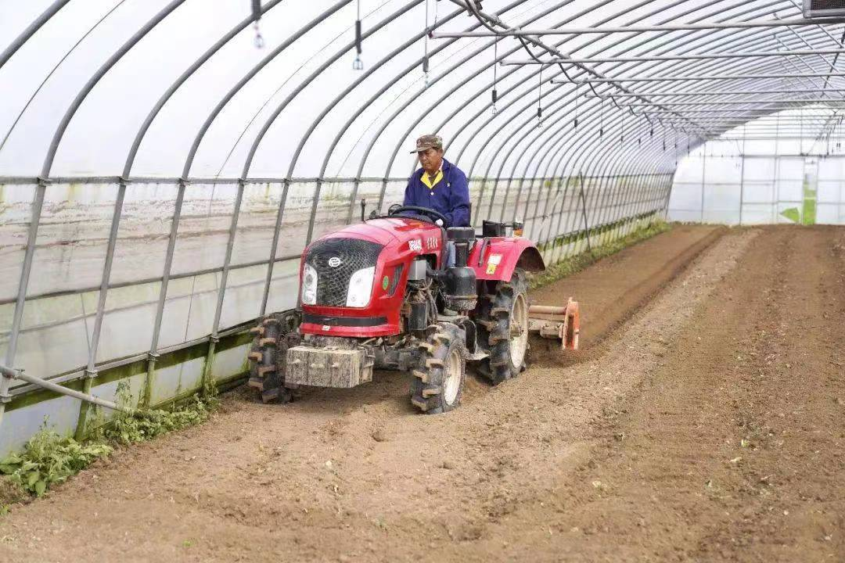
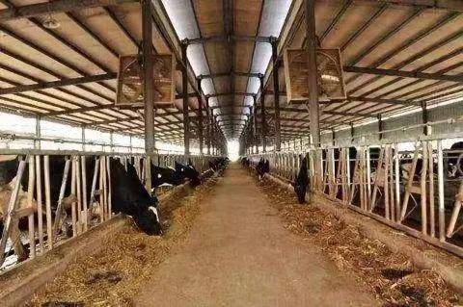
04
大力发展特色农业产业全面机械化
一、融合推进特色经济作物装备升级
二、积极推进农产品初加工机械化
、。、
三、加快推进畜牧养殖生产机械规模化

Slide 9
05
着力推进丘陵山区农业机械化加速发展
推广示范适用农机装备
推进农田宜机化改造
深化农机农艺融合发展

Slide 10
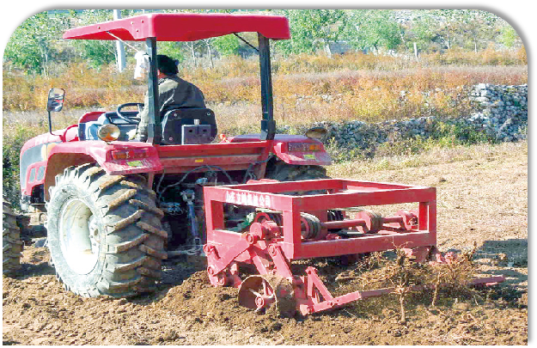
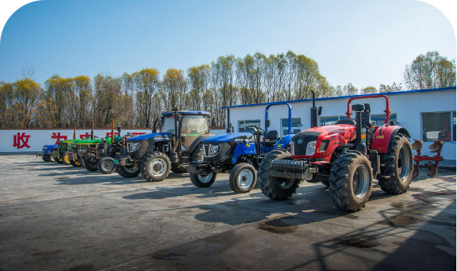
06
聚力推动农业机械装备优化升级
补齐农业机械装备短板弱项
打造智慧农机示范应用城市

Slide 11
07
做大做强农业机械化服务产业链
01
培育农机社会化服务组织提档升级
02
03
推动农机配套供应产业发展
培养高素质农机实用人才

Slide 12
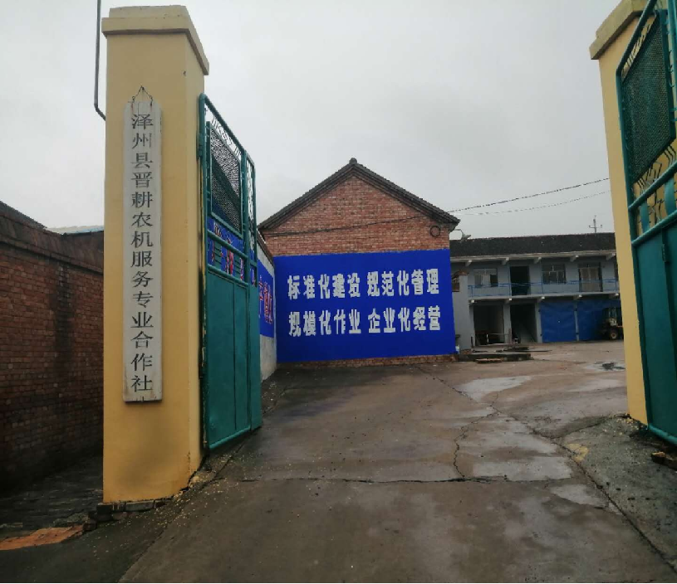
08
努力提升农业机械化管理服务能力
提升农机推广服务能力
01
02
提升农机安全管理能力
03
提升农机信息化服务能力

Slide 13
09
保障措施
加强组织领导
加大政策支持
各县（市、区）农机化主管部门要提高站位、加强领导，把《规划》实施列入重要议事日程。要积极争取当地党委、政府的重视支持和社会各界的关注。要建立健全协调推进机制，加强与科技、工信、发改、卫健、交通、公安、气象、市场监管等多部门联动。
市、县两级要积极创设农业机械化扶持政策，努力争取各级政策扶持和项目支持。要加强或新增适应“十四五”农业农村现代化新征程所必需的农业机械化高质量发展政策措施。
1
2
添加标题
强化服务指导
3
4
严格监督考核
结合构建“1+5”工作体系，成立市级农业机械化装备与技术专家组。发挥政府在推进农业机械化发展中的引导作用，尊重农民意愿，充分调动各类市场主体的积极性、主动性和创造性，因地制宜推进农业机械化发展。支持农业机械行业学会、协会发展，助力农业机械化高质量发展。
市、县农机部门要组织开展好农机化发展目标任务研究，因地制宜细化、分解和量化目标任务，明确农机化发展的短板弱项及相应举措。做好农机化统计，及时发现解决《规划》实施过程中存在的问题，保障各项目标任务完成。要严格项目绩效考核评价，强化绩效监控的过程管理，全面评价农机化项目实施成效，突出绩效评价结果的应用，保证项目实施效果。

